Slide 1
Производственная практика, как элемент подготовки к демонстрационному экзамену
Секционный доклад в рамкам «Единого методического дня». Секция «Подготовка к демонстрационному экзамену по компетенции «Социальная работа»
Докладчик Сазанов Антон Николаевич
Преподаватель ГБПОУ «Самарский техникум промышленных технологий»
Самара, 2021 год

Slide 3
МОДЕЛЬ УЧАСТИЯ ПРЕДПРИЯТИЙ В ДЕМОНСТРАЦИОННОМ ЭКЗАМЕНЕ
Участие предприятий в разработке заданий ДЭ, в том числе путём включения в задания ДЭ корпоративных модулей
Участие предприятий в создании и развитии инфраструктуры Центров проведения демонстрационного экзамена
Участие экспертов от предприятий в оценке заданий Демонстрационного экзамена

Slide 4
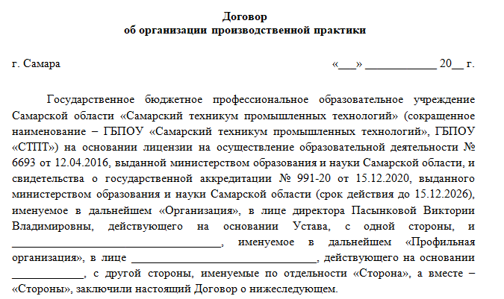
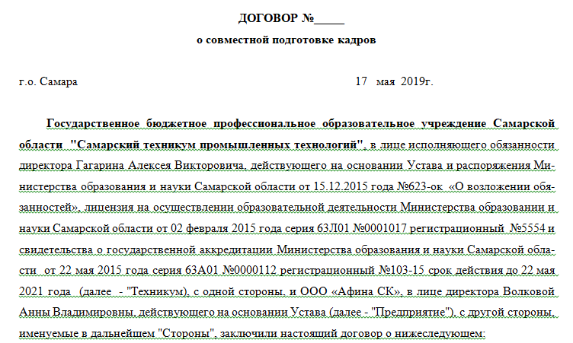
Заключение договоров с предприятиями, предусматривающих возможность привлечения работодателей к проведению ДЭ

Slide 5
Информирование предприятий, выступающих в качестве базы производственной практики, о возможностях которые им дает участие в проведении ДЭ
Семинары с работодателями
Круглые столы с аппаратом управления предприятий
Конференции по вопросам совместной подготовки кадров

Slide 6
ДЭ как форма промежуточной аттестации (квалификационного экзамена)
Производственная практика по ПМ как элемент подготовки к ДЭ
Предприятия, выступающие в качестве базы практики, становятся субъектами подготовки обучающихся к демонстрационному экзамену.
Членами аттестационно-квалификационной комиссии в большинстве случаев являются представители предприятий, принимающих обучающихся на производственную практику.
Задача образовательной организации состоит в обучении данных специалистов на роль экспертов демонстрационного экзамена.

Slide 7
Соотнесение вопросов организации производственной практики с организацией и проведением ДЭ
При заключении договора о совместной подготовке кадров с предприятием необходимо согласовать возможность привлечения сотрудников таких организаций к процедуре независимой оценки компетенций обучающихся
Представители работодателя являются наиболее подходящими кандидатами на роль экспертов демонстрационного экзамена
Предприятия, являющиеся базой производственной практики, потенциально выступают партнерами образовательных организаций по созданию и развитию инфраструктуры Центров проведения демонстрационного экзамена.

